Slide 1
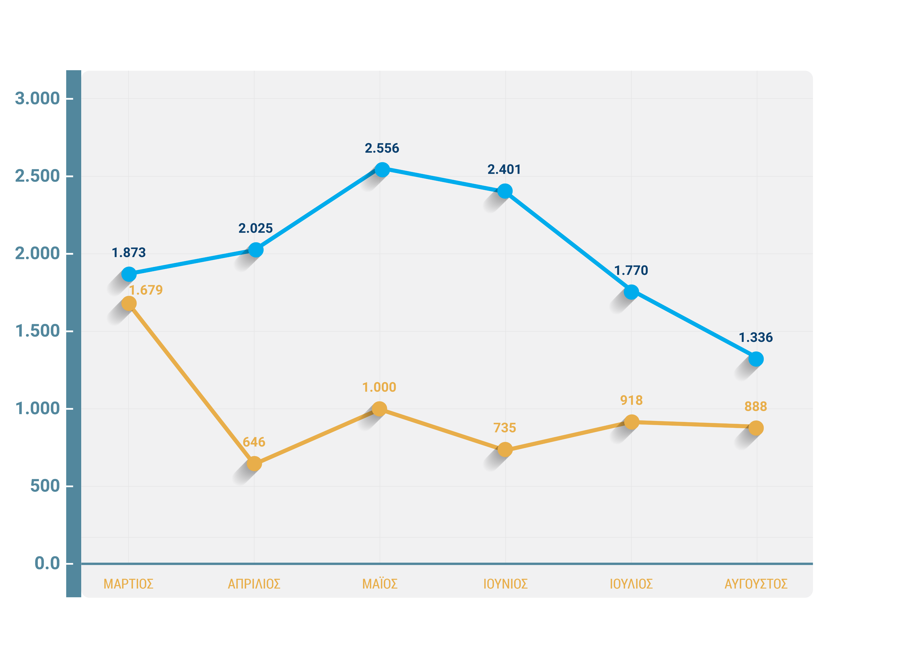
ΑΙΤΗΣΕΙΣ ΑΣΥΛΟΥ
2022 και 2023
Μάρτιος - Αύγουστος
ΥΠΟΥΡΓΕΙΟ ΕΣΩΤΕΡΙΚΩΝ
ΚΥΠΡΙΑΚΗ ΔΗΜΟΚΡΑΤΙΑ / ΠΝΕΥΜΑΤΙΚΑ ΔΙΚΑΙΩΜΑΤΑ 2023

Slide 2
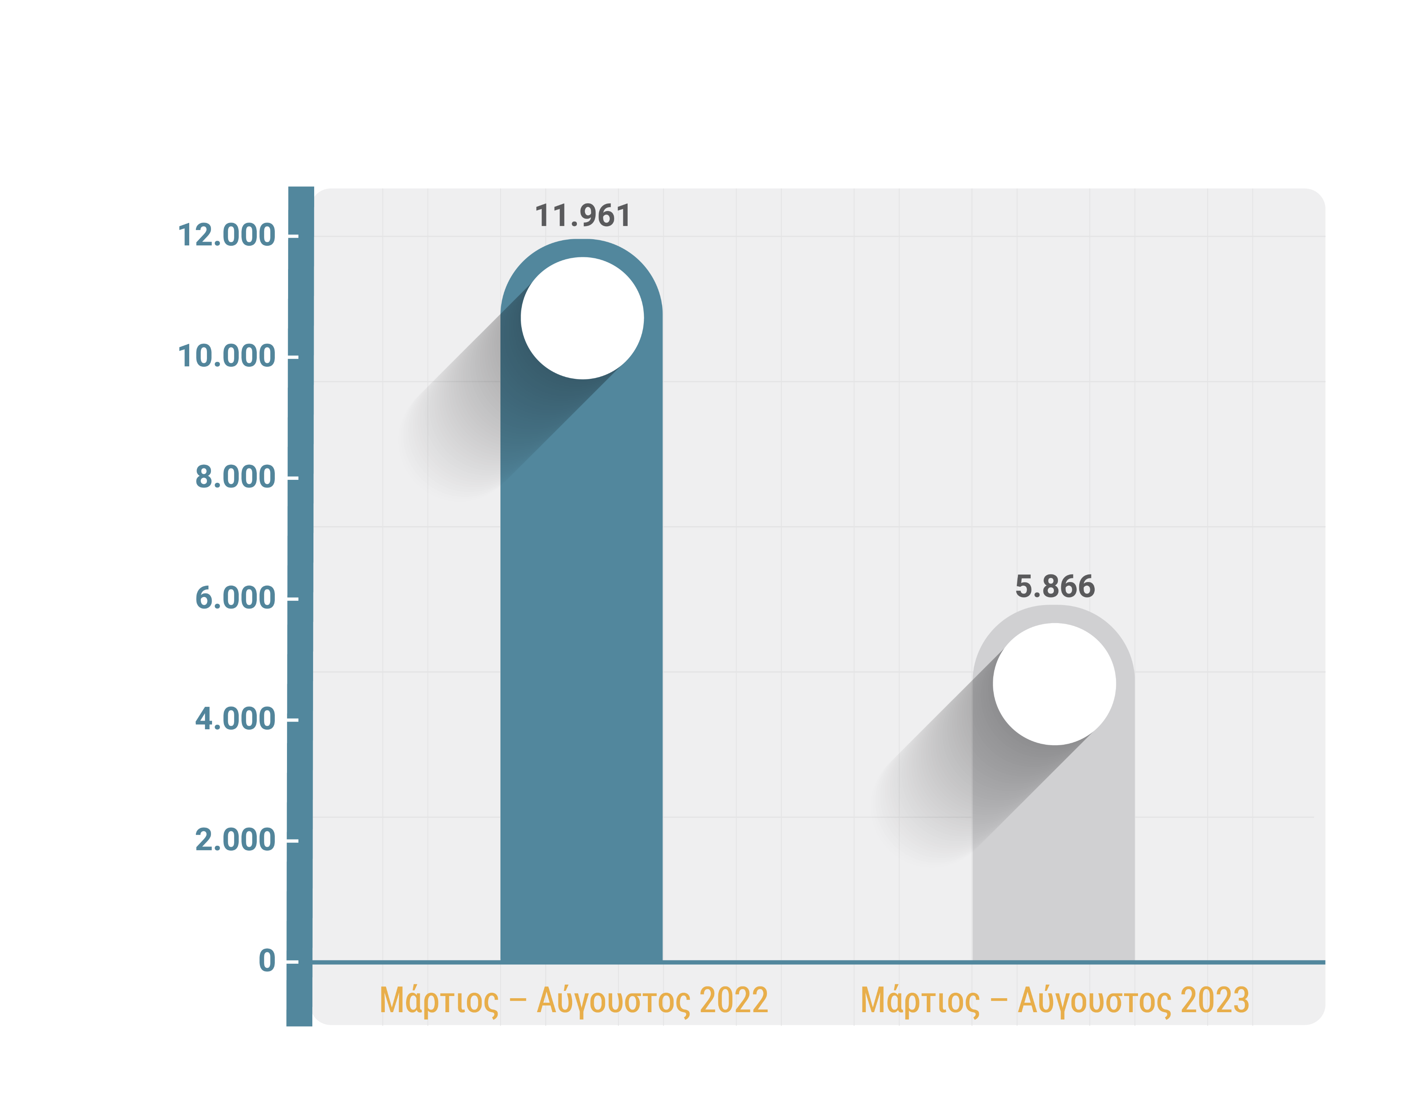
Στατιστικα
2023
ΝΕΕΣ ΑΙΤΗΣΕΙΣ ΑΣΥΛΟΥ
Μάρτιος - Αύγουστος 2022: 11.961 άτομα
Μάρτιος - Αύγουστος 2023: 5.866 άτομα
51%
Μείωση:
ΥΠΟΥΡΓΕΙΟ ΕΣΩΤΕΡΙΚΩΝ
ΚΥΠΡΙΑΚΗ ΔΗΜΟΚΡΑΤΙΑ / ΠΝΕΥΜΑΤΙΚΑ ΔΙΚΑΙΩΜΑΤΑ 2020
Notes:
“Migration: The Cyprus Challenge” instead of The problem in Cyprus

Slide 3
Τελευταιο πεντaμηνο
Εισροές - Αιτήσεις Ασύλου:
Απρίλιο – Αύγουστος
Επιστροφές και Μετεγκαταστάσεις:
Απρίλιο – Αύγουστος 4.027+776=
4.187
άτομα
4.803
άτομα
Να σημειωθεί ότι για πρώτη φορά - κατά την παρούσα διακυβέρνηση - και μετά το 2015 καταγράφονται αριθμοί περισσότερων ατόμων / μεταναστών που αναχωρούν από Κύπρο σε σχέση με αριθμούς των εισροών.
ΥΠΟΥΡΓΕΙΟ ΕΣΩΤΕΡΙΚΩΝ
ΚΥΠΡΙΑΚΗ ΔΗΜΟΚΡΑΤΙΑ / ΠΝΕΥΜΑΤΙΚΑ ΔΙΚΑΙΩΜΑΤΑ 2023

Slide 4
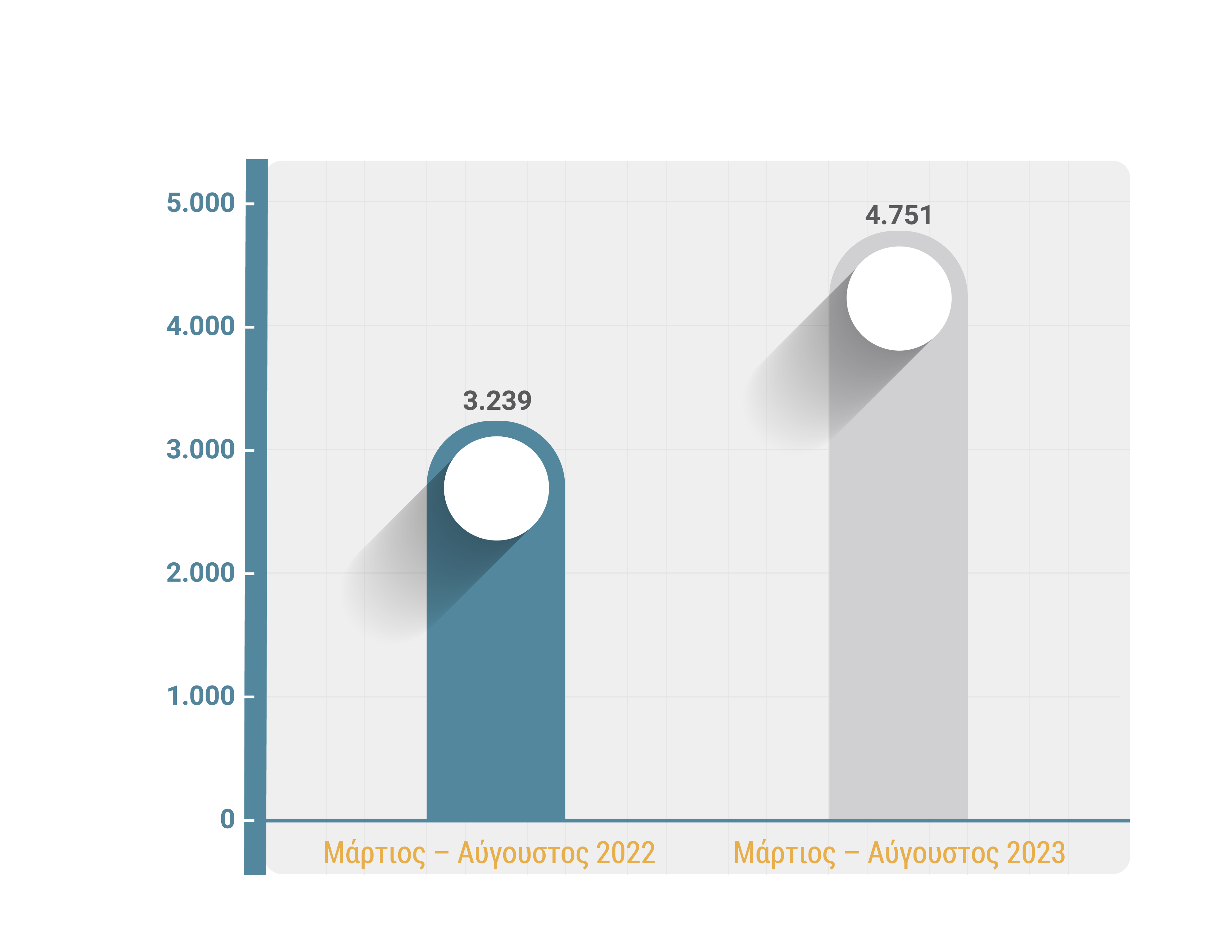
ΕΠΙΣΤΡΟΦΕΣ ΜΕΤΑΝΑΣΤΩΝ ΣΤΙΣ ΧΩΡΕΣ ΚΑΤΑΓΩΓΗΣ
Με μια σύγκριση του τετράμηνου,
Μάρτιο - Αύγουστο του 2022, παρατηρούμε πως οι επιστροφές
ήταν 3.239, ενώ το 2023 από τον Μάρτιο μέχρι Αύγουστο (4.751) - περισσότερες.
ΕΠΙΣΤΡΟΦΕΣ
μεταναστών στις χώρες καταγωγής
Συγκριτικά στοιχεία
Μάρτιος - Αύγουστος 2022-2023
ΥΠΟΥΡΓΕΙΟ ΕΣΩΤΕΡΙΚΩΝ
ΚΥΠΡΙΑΚΗ ΔΗΜΟΚΡΑΤΙΑ / ΠΝΕΥΜΑΤΙΚΑ ΔΙΚΑΙΩΜΑΤΑ 2023

